Slide 1
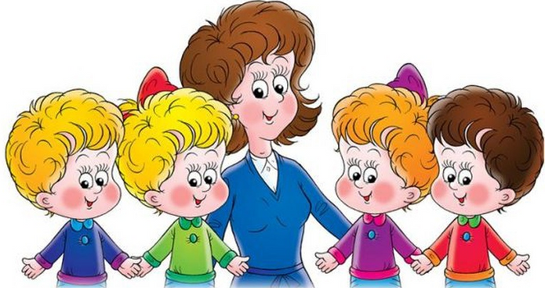
Общие рекомендации для учителей по работе с детьми ОВЗ ТНР в условиях общеобразовательного класса

Slide 2
Дети с речевыми нарушениями обязательно должны получать систематическую помощь логопеда.

Slide 3
Детям с ТНР необходим более облегчённый режим обучения. Он характеризуется не снижением уровня требований к усвоению программного материала, а организацией режима обучения. Прежде всего, они нуждаются в особой психологической поддержке со стороны учителя. Это выражается в ободрении, мягком тоне замечаний, поощрении и т. д. Задачи, которые ставятся перед классом в целом в учебном процессе, для таких детей должны детализироваться, инструкции – носить дробный характер, т. е. быть доступными для понимания и выполнения.

Slide 4
В тех случаях, когда у ребёнка отмечаются стойкие ошибки письма и чтения, не следует его заставлять многократно повторять выполнение одних и тех же заданий. При оценке письменных работ нужно отдельно учитывать специфические речевые ошибки и не снижать за них оценку.

Slide 5
При общении с учащимися, имеющими речевые нарушения, педагог должен обращать внимание на качество своей речи, поскольку от этого будет зависеть качество восприятия учебного материала ребёнком. Речь педагога должна быть небыстрой, размеренной, состоять из коротких и ясных по смыслу предложений, эмоционально выразительной. А главное, отношение учителя к ученику должно быть благожелательным; своими мимикой, жестами, интонацией он должен вызывать у ребёнка желание сотрудничать.

Slide 6
При наличии в классе заикающихся детей рекомендуется не заменять устные ответы этих детей письменными; устные опросы следует проводить на месте, не вызывая к доске, а также не начиная опроса с заикающегося ребёнка. В случае если у ребёнка резко выражен страх речи, рекомендуется опрашивать его после урока. При этом мягкое, доброжелательное отношение учителя к ребёнку будет способствовать улучшению качества его речи.

Slide 7
Проблема эффективного обучения русскому языку особенно остро встает при работе с учащимися с ТНР. Такие ученики, как правило, не имеют достаточной базы знаний, не умеют применять уже имеющиеся знания на практике, не владеют необходимыми для учебной деятельности приемами анализа, отбора, сравнения, сопоставления. Данных учеников обычно отличает низкий темп усвоения знаний и формирования практических навыков их использования. Возникает необходимость индивидуальной коррекционной работы, использования таких форм деятельности, которые активизируют познавательную активность учащихся, помогают детям овладеть навыками правописания.

